Slide 1

Ключница
Подготовили: Кузнецов Матвей, Пойкин Иван, Гогус Александр

Slide 2
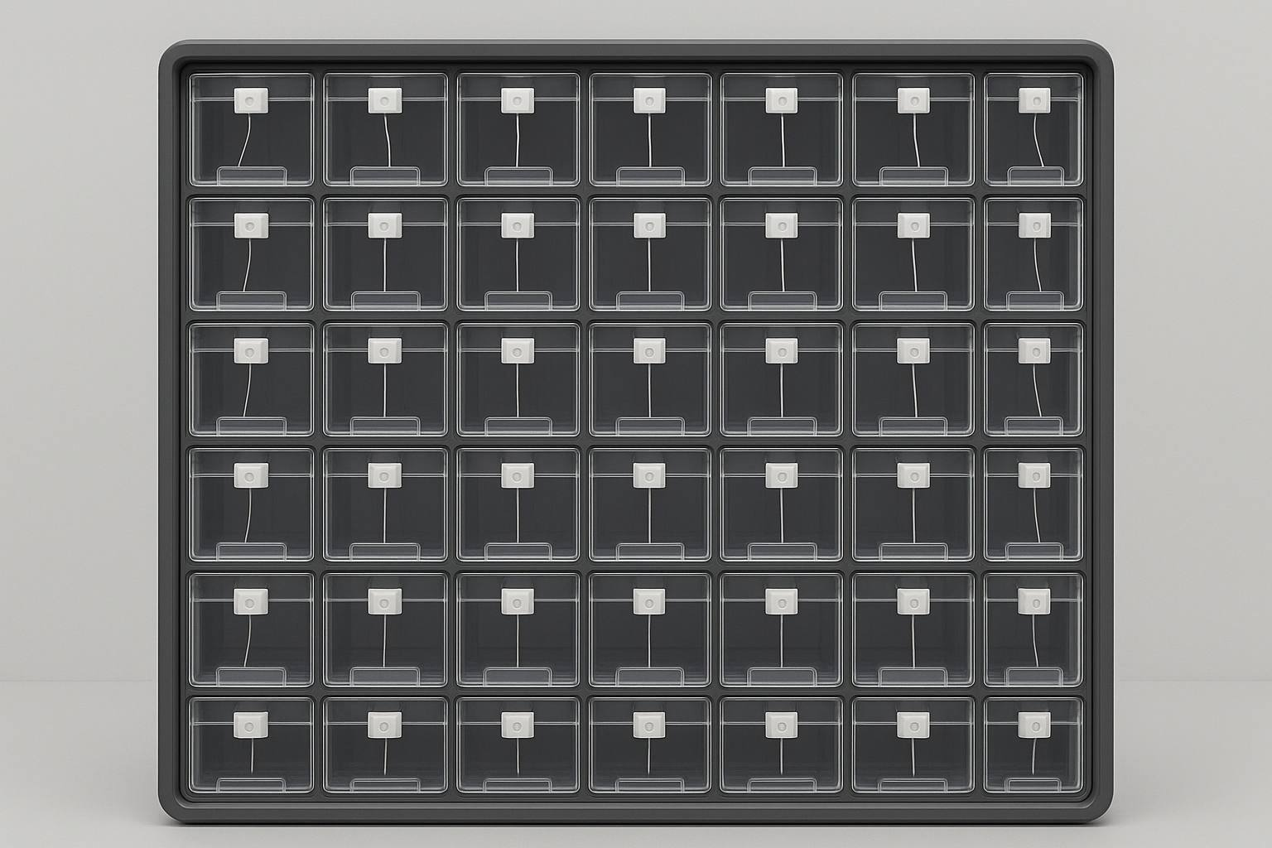
Постановка задачи
Цель
Разработать устройство для хранения ключей от аудиторий и дополнить его системой для автоматизации выдачи ключей.
Автономная система учета
Ускорение и облегчегние процесса получения ключей
Облегченный поиск
Точечная подсветка указывает расположение

Slide 3
Предполагаемый сценарий использования
Схема работы с ключницей
Сотрудники корпусов вынуждены вести учет выдаваемых ключей. При этом записи вносятся на бумажный носитель, что увеличивает временные затраты.
Пользователь прикладывает
карту-пропуск к аппарату
Система дает доступ
к разрешенным ключам
Узкими местами в действующей схеме являются журнал учета и способ создания новых записей.
Система фиксирует
действия пользователя

Slide 4
Функционал
Внесенный в базу данных пользователь будет автоматически получать возможность брать доступные ему ключи, без постороннего вмешательства
Идентификация пользователя
1
Отсеки выделяются с помощью светодиодов, что исключает путаницу и помогает быстро найти нужный предмет.
Индикация отсеков
2
Датчики
Система фиксирует отсутствие ключа и запускает таймер, по истичени которого подает тревожный сигнал.
3

Slide 5
Процессы создания
Изучение работы с пропускными картами
Закупка необходимого оборудования для работы с картами
Разработка программного обеспечения ключницы
Сборка корпуса и электрической цепи

Slide 6
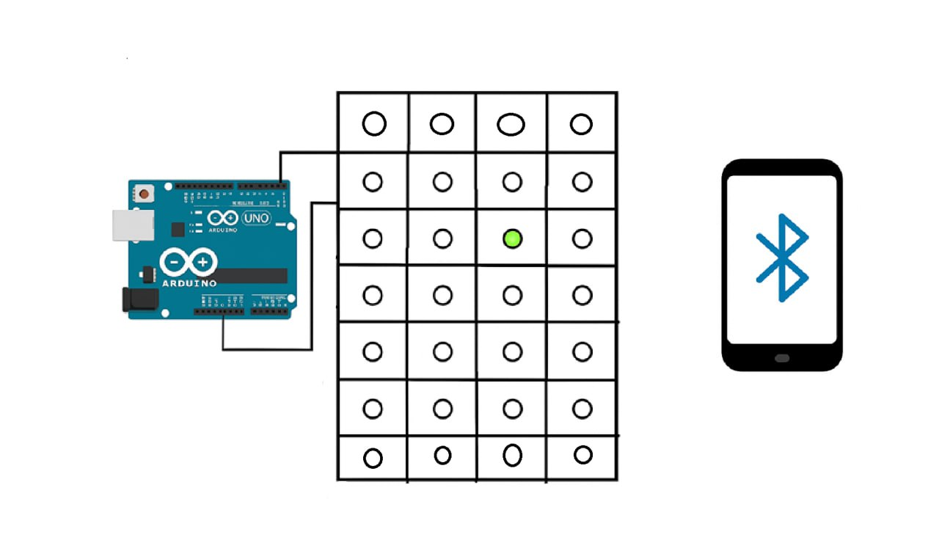
Необходимые компоненты и ресурсы Фабрики
Фанера и элементы крепежа для корпуса
Arduino
Светодиодные ленты
Элементы питания
Остальные составляющие электрической цепи
Лазерный станок для резки фанеры
3D-принтеры

